Slide 1
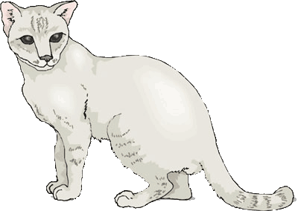
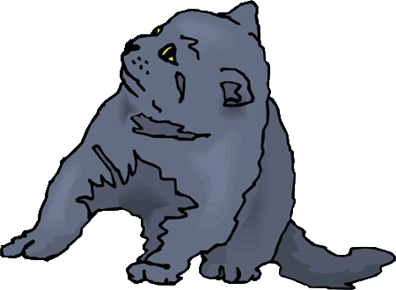
Самые красивые породы короткошерстных кошек
www.zooclub.ru
Короткошерстные кошки существовали задолго до длинношерстных их собратьев. Они были распространены практически по всему миру. Сегодня пород короткошерстных кошек примерно столько же, сколько и длинношерстных, но они по-прежнему остаются одними из самых красивых домашних животных.
Notes:
https://zooclub.ru/samye/porody_korotkoshersnyh_cat.shtml

Slide 2
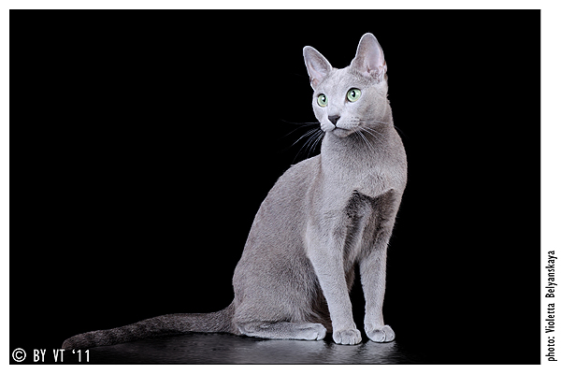
Русская голубая кошка

Slide 3
Русская голубая кошка. Исходя из названия, порода зародилась в России. Однако изначально ее представители выглядели иначе, нежели сейчас. Современный аристократичный и грациозный вид, а также уникальный голубой окрас шерсти и изумрудные глаза, порода приобрела благодаря селекционерам из Великобритании.
Notes:
http://zooclub.ru/samye/porody_korotkoshersnyh_cat.shtml

Slide 4
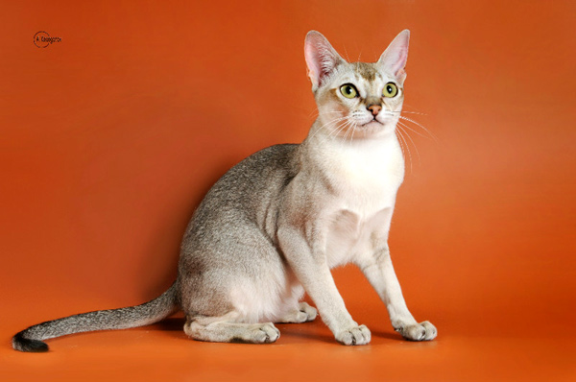
Сингапурская кошка

Slide 5
Сингапурские кошки – одни из самых очаровательных короткошерстных кошек в мире. Порода зародилась в городе-государстве Сингапуре, но когда именно это произошло, сказать никто не берется. Эти редкие создания кажутся хрупкими и нежными. Сингапурские кошки выглядят просто, но в этом и есть их привлекательность.
Notes:
http://zooclub.ru/samye/porody_korotkoshersnyh_cat.shtml

Slide 6
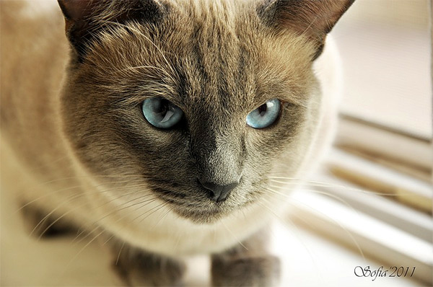
Тайская кошка

Slide 7
Тайские кошки внешне напоминают обычных сиамских. Тем не менее, это другая порода. Для тайских кошек характерна округлая голова, небольшие уши, миндалевидные голубые глаза, компактное, мускулистое тело, аккуратные лапы. По характеру тайские кошки игривые и дружелюбные. Они любят общаться и быть рядом с хозяином. Кроме красоты экстерьера, этих короткошерстных кошек отличает их высокая «кошачья» интеллектуальность.
Notes:
http://zooclub.ru/samye/porody_korotkoshersnyh_cat.shtml

Slide 8
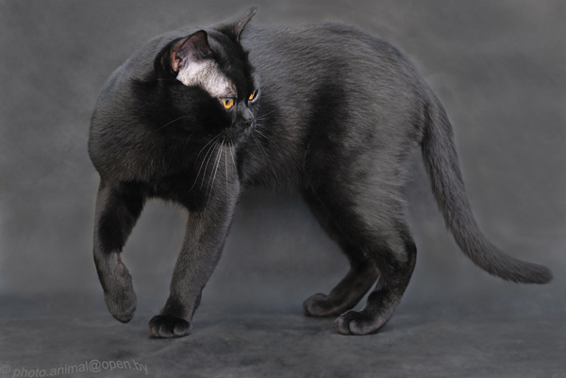
Бомбей

Slide 9
Бомбейские кошки выглядят, будто маленькие домашние пантеры. Короткая, шелковистая, плотно прилегающая к телу шерсть абсолютно черная. Стандартом запрещены волоски и тем более пятна других цветов. Кошки этой породы обладают даже черными подушечками на лапах и носовым зеркалом. Глаза у бомбейских котят при рождении голубые, а с возрастом цвет меняется на серый. Взрослым кошкам характерны глаза цвета бронзы.
Notes:
http://zooclub.ru/samye/porody_korotkoshersnyh_cat.shtml

Slide 10
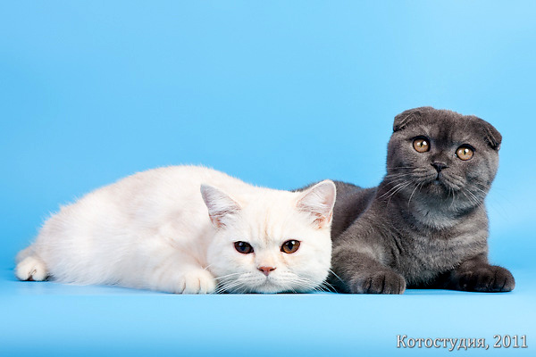
Скоттиш-фолд

Slide 11
Шотландская вислоухая кошка. О вислоухих кошках было известно еще несколько сотен лет назад (Восток), но расцвет породы пришелся на 60-70-е годы ХХ века. Свою особенность скоттиш-фолды получили в результате генной мутации. Небольшие свисающие ушки придают этим кошкам необыкновенный шарм и привлекательность, благодаря чему шотландские вислоухие кошки пользуются огромной популярностью в мире.
Notes:
http://zooclub.ru/samye/porody_korotkoshersnyh_cat.shtml

Slide 12
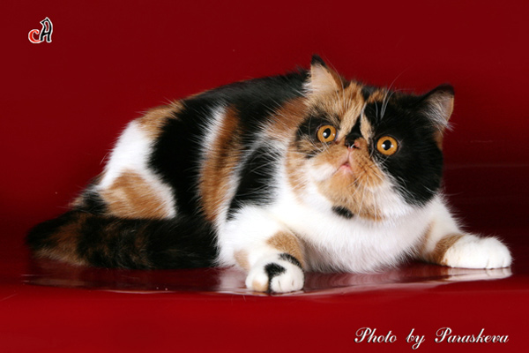
Экзот

Slide 13
Экзотические короткошерстные кошки – родственники персидских кошек. Внешне это родство заметно с первого взгляда: крупная голова, округлая уплощенная мордочка, толстые, короткие конечности, большие глаза. Экзоты отличаются от персов только шерстью, она у них короткая, плюшевая на ощупь. Возникла эта порода, можно сказать, случайно. В 60-е годы американские селекционеры решили скрестить американскую короткошерстную кошку с персидской, чтобы улучшить характеристики первой, но вышло все наоборот.
Notes:
http://zooclub.ru/samye/porody_korotkoshersnyh_cat.shtml

Slide 14
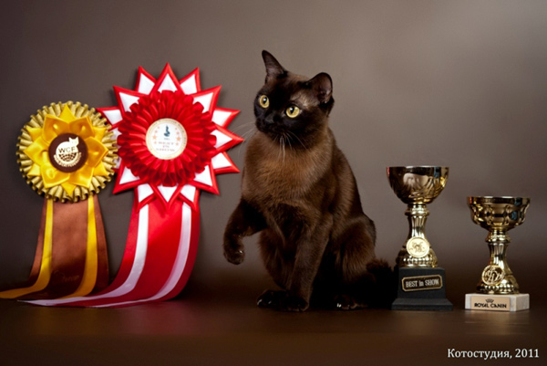
Бурманская кошка

Slide 15
Первое, что бросается в глаза, глядя на бурманскую кошку, - это ее окрас. Стандартом породы разрешены только четыре окраса – голубой, шампань, платина и соболиный. Кроме окраса, кошки этой породы различаются между собой телосложением. Это связано с тем, что после возникновения породы, произошло ее разделение на американскую (первоначальную) и европейскую. Бурмы европейского типа более элегантные и грациозные, нежели их американские собратья. Для обеих разновидностей характерна короткая, тонкая, очень плотно прилегающая шерсть, по качеству напоминающая атлас.
Notes:
http://zooclub.ru/samye/porody_korotkoshersnyh_cat.shtml

Slide 16
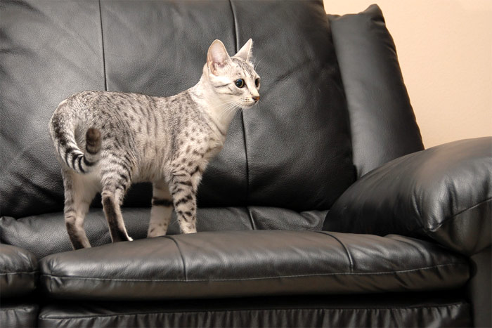
Египетская мау

Slide 17
Египетские мау – потомки древних египетских кошек, прошедшие естественный и искусственный отбор. Особая отличительная черта египетских мау – рисунок «скарабей» на морде и «макияж». Макияжем называют две линии, проходящие под глазами животных. Кошки этой породы привлекательны и своим дымчатым, серебряным или бронзовым окрасом. Сходство с древними священными египетскими животными придает египетским мау особое очарование и величие.
Notes:
http://zooclub.ru/samye/porody_korotkoshersnyh_cat.shtml

Slide 18
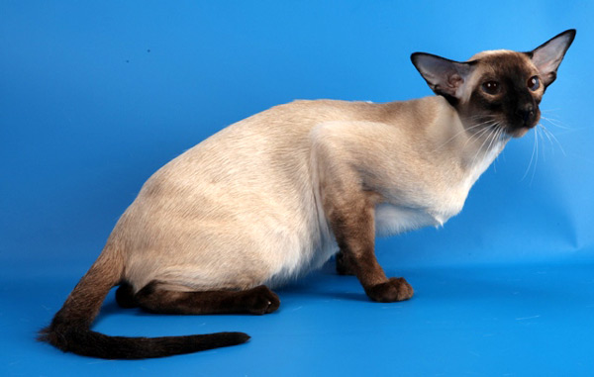
Сиамская кошка

Slide 19
Сиамские кошки прошли долгий путь становления: их внешний вид с годами изменялся, но они неустанно сохраняли свои главные отличительные черты. К ним относятся клиновидная голова, тонкие конечности, большие уши и, конечно, окрашенные пойнты. Сегодняшние представители породы отличаются по внешнему виду от сиамских кошек 18-19 веков, но они все также пользуются невероятной популярностью среди заводчиков. Причина этого кроется в интересном экстерьере и простоте содержания. Оригинальные, активные и ласковые кошки заслуженно считаются одними из самых красивейших кошек в мире.
Notes:
http://zooclub.ru/samye/porody_korotkoshersnyh_cat.shtml

Slide 20
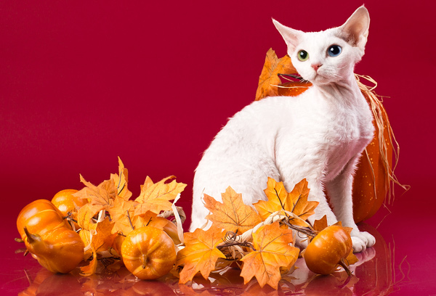
Девон-рекс

Slide 21
Девон-рексы имеют сходство с корниш-рексами, но кудрявость шерсти этих пород обусловлена разными генами. Сегодня этих кошек считают одними из самых красивых пород домашних кошек. Столь высокое звание представители этой оригинальной породы заслужили своей короткой, мягкой, волнистой шерсткой. Для девон-рексов характерны низко поставленные, заостренные уши, большие глаза, компактное тело, плоская голова и довольно длинная шея.
Notes:
http://zooclub.ru/samye/porody_korotkoshersnyh_cat.shtml

